Slide 1
1С-ДОГОВОРЫ

Slide 2
Бизнес начинается с договора
Основой эффективного ведения бизнеса является правильно построенная работа по подготовке договоров с заказчиками.
Большую часть документов организации составляют договоры и связанные с ними документы:
дополнительные соглашения
спецификации
план-графики и прочее
Оформление договоров содержит большое количество этапов и задействует ключевых сотрудников предприятия.
Эффективная работа с договорами непосредственно влияет на конкурентоспособность и рентабельность организации.

Slide 3
Стадии работы с договором
Проект
Согласование
Подписание
Контроль исполнения
Пролонгация
Завершение/ Расторжение
Возможности:
Настраиваемый процесс оформления договорных отношений;
Автоматизация всех этапов работы с договором;
Учет специфики ведения договорной документации конкретной организации.

Slide 4
Универсальный «Конструктор» для Управления Договорами
Предлагаемое решение уникально по следующему набору функциональных возможностей:
Настройка требуемых наборов реквизитов договора, стадий, спецификаций, графиков платежей, статей происходит непосредственно из интерфейса системы и не требует участия программиста.
Применение современной платформы 1С делает решение легко интегрируемым с финансово-учетными системами большинства компаний.
Для интеграции с финансово-учетной системой устанавливается однозначная связь между расширенной карточкой договора и договором стандартной конфигурации 1С. Таким образом устанавливается связь договора с документами информационной базы бухгалтерского учета.

Slide 5
Универсальный «Конструктор» для Управления Договорами
Универсальный «Конструктор» для Управления Договорами
Механизм настройки формы договора позволяет определять разные наборы параметров для различных типов договоров.
Данные, необходимые для формирования документов
Специфические данные договора
Документы, связанные с договором
История изменения договора

Slide 6
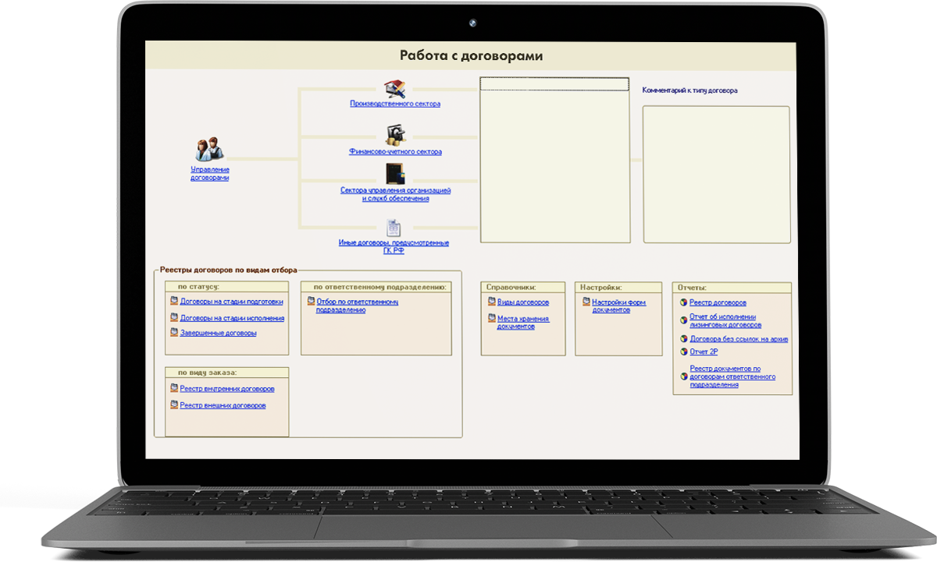
Удобный интерфейс работы с подсистемой
1. Группировка договоров по группам
2. Детальный список договоров выбранной группы
3. Пояснения, комментарии, пометки
4. Реестр договоров с возможностью быстрого отбора по номеру, дате, статусу, виду и т.д.
5. Справочники и настройки
6. Отчеты
3
1
2
4
5
6

Slide 7
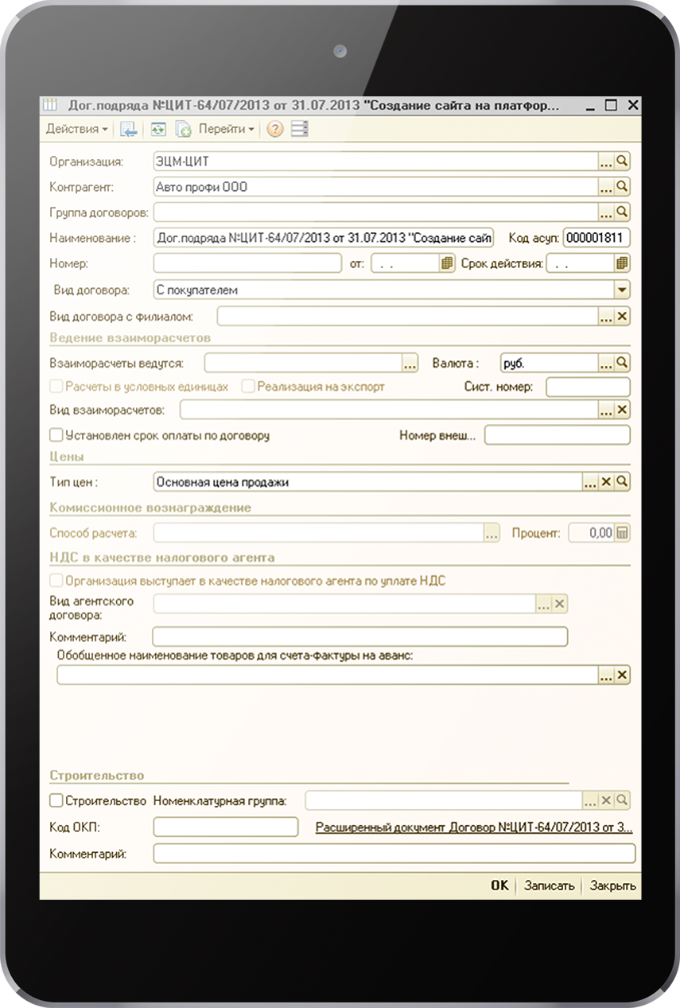
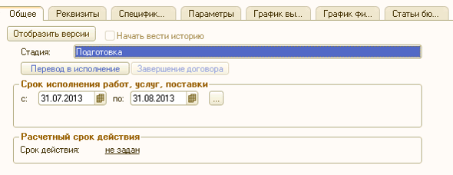
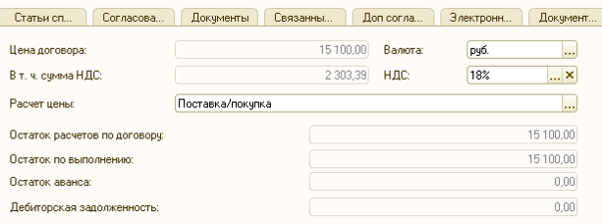
Больше, чем просто «договор»
Создание расширенной карточки договора с возможностью ввода специфичных наборов данных.
Привязка расширенной карточки договора к стандартной карточке договора, существующей практически во всех конфигурациях 1С.
Быстрый переход к форме с подробными данными по текущему договору

Slide 8
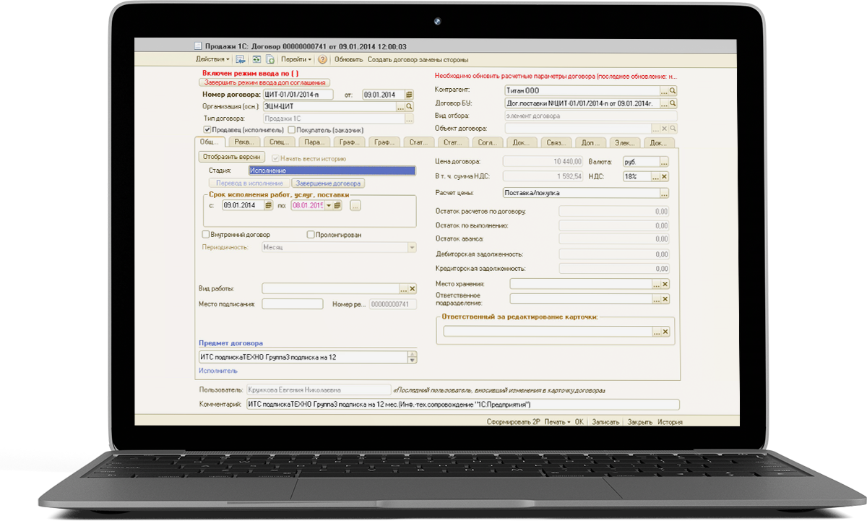
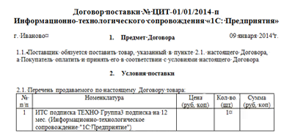
Быстрый старт — Проект договора
Быстрая подготовка проекта договора достигается благодаря использованию механизма автозаполнения договора на основе предопределенных шаблонов.
Достаточно заполнить поля в расширенной карточке договора.
Контрагент
Номер, дата
Цена, расчеты по договору
Стадия, сроки исполнения
Автоматическое формирование печатной формы договора

Slide 9
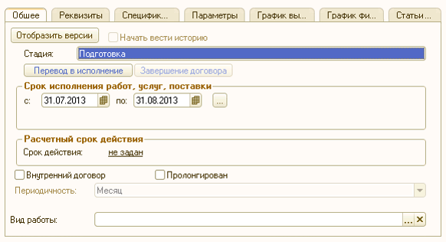
Работа с договорами — широкие возможности
Контроль расчетов – график финансирования, остаток расчетов по договору, получение авансов и т.д.
Учет взаиморасчетов – дебиторская и кредиторская задолженность
Учет по подразделениям и местам хранения
Назначение ответственных за ведение договора
Расчет цены – оплата фиксированными суммами, по этапам работ и т.д.
Учет НДС – выбор ставки НДС

Slide 10
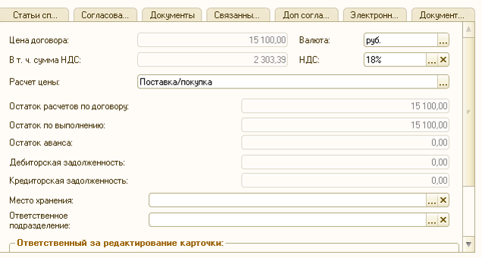
Работа с договорами — широкие возможности
Контроль расчетов – график финансирования, остаток расчетов по договору, получение авансов и т.д.
Учет взаиморасчетов – дебиторская и кредиторская задолженность
Учет по подразделениям и местам хранения
Назначение ответственных за ведение договора
Расчет цены – оплата фиксированными суммами, по этапам работ и т.д.
Учет НДС – выбор ставки НДС

Slide 11
Универсальный «Конструктор» для Управления Договорами
Удобная организация множества реквизитов
Реквизиты договора сгруппированы по назначению и размещены по вкладкам:
Реквизиты | График финансирования работ
Спецификация | Статьи бюджетов
График выполнения работ | Статьи справочников
Согласование | Документы
Связанные договоры | Дополнительные соглашения
Набор вкладок настраивается в соответствии с бизнес-процессами

Slide 12
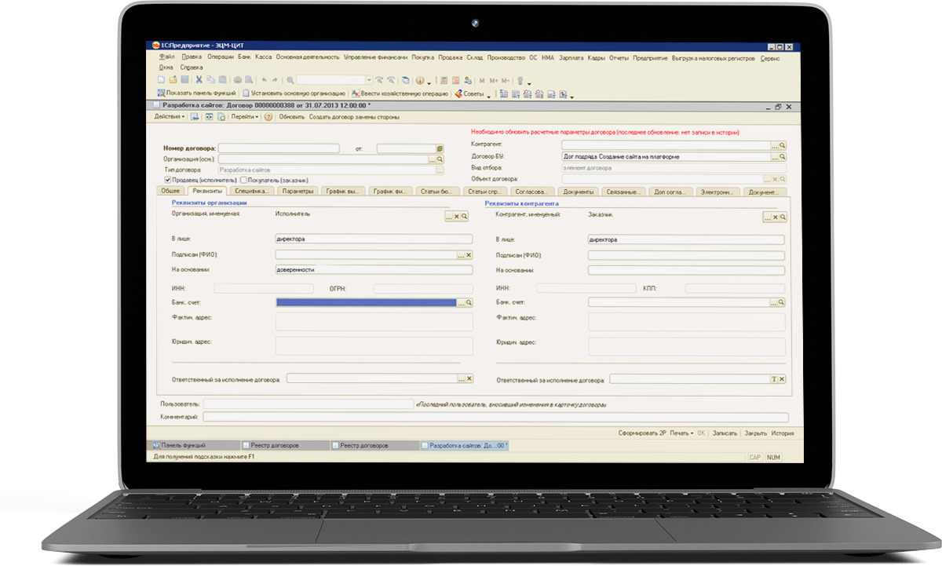
Реквизиты
Данные исполнителя и заказчика
Фактический и юридический адреса
Документы, определяющие полномочия подписантов
Банковские реквизиты
Ответственные за исполнение договора и т.д.

Slide 13
СПЕЦИФИКАЦИЯ
График выполнения работ График финансирования работ
Для подготовки спецификации вводятся данные о количестве и стоимости номенклатурных единиц, сумма НДС и другие данные:
В графике выполнения работ фиксируются этапы выполнения: виды работ, плановые суммы, ставки НДС и т.п.
В графике финансирования отражены виды и суммы платежей, зафиксированы платежные документы:

Slide 14
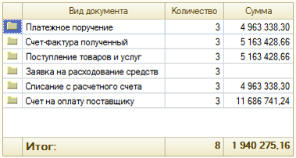
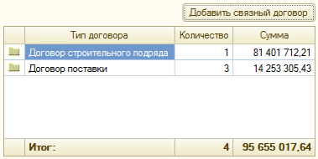
Связи договоров
Связь договор-документ:
С договором может быть связано большое количество документов: платежные поручения, акты, счета-фактуры, счета, накладные и другие.
Связь договор-договор:
Существует возможность видеть структуру связей по договору – связанные договоры.

Slide 15
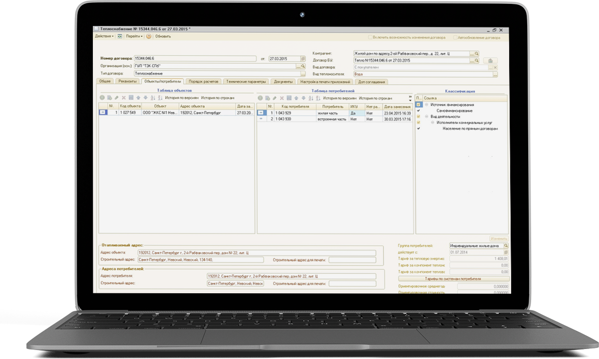
Ввод специфических данных
Учет особенностей бизнес-процесса, ввод специфических данных:
настраиваются классификаторы
определяются тарифы
вводятся характеристики, параметры потребителей
вводятся данные, характеризующие другие особенности бизнеса

Slide 16
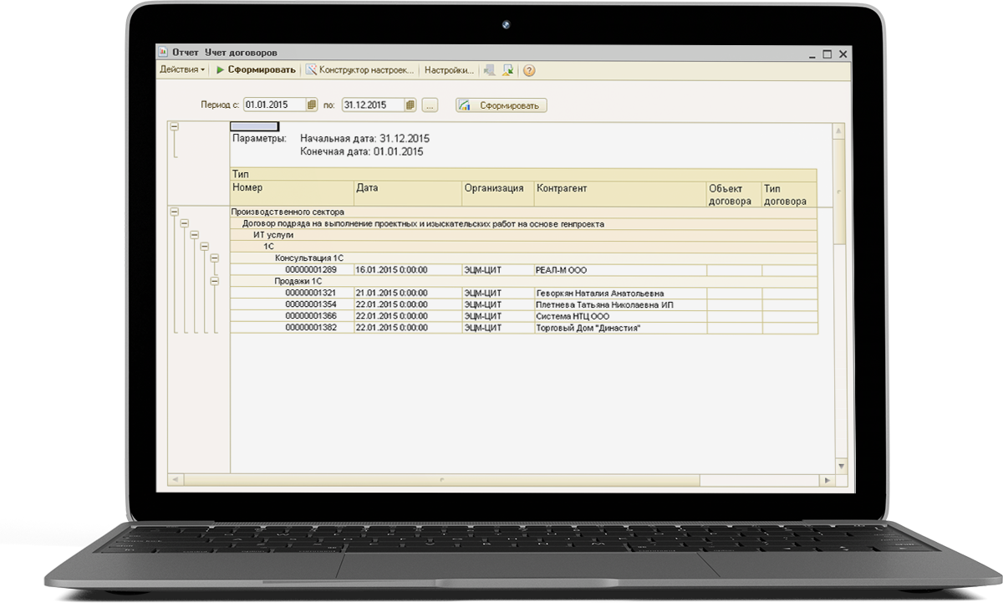
Отчеты по договорам
В системе предусмотрены различные отчеты для контроля и анализа договоров.
Существующий конструктор настроек позволяет получить необходимый вид отчета:
список заключенных договоров
договоры с истекающим сроком действия
расторгнутые договоры
отчеты, необходимые для нужд организации

Slide 17
Результаты внедрения
Результат внедрения системы:
Автоматизация всех этапов работы с договором
Настраиваемый под нужды организации процесс оформления договорных отношений
Сокращение времени на подготовку, согласование и заключение договоров
Контроль исполнения договоров, включая выполнение финансовых обязательств
Ведение досье договоров и контрагентов с учетом произошедших изменений
Предоставление достоверной информации для принятия решений о целесообразности заключения договоров и обоснованности выбора контрагентов

Slide 18
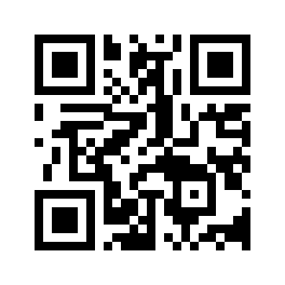
Контакты
Центральный офис
Московский филиал
г. Иваново, ул. Смирнова, д. 42/2
1c@ruitb.ru | mail@ruitb.ru
+7 (4932) 58-15-58 | +7 (4932) 92-01-92
г. Москва, ул. Льва Толстого, 5с1, оф. 602
msk@ruitb.ru
+7 (499) 325-63-43
Санкт-петербургский филиал
Волгоградский филиал
г. Санкт-Петербург, наб. реки Мойки, д.58, лит. А, 6 этаж, офис 601
spb@ruitb.ru
+7 (812) 334-93-85
г. Волгоград, ул. Рокоссовского, д.62, офис 5-24
vlg@ruitb.ru
+7 (844) 261 36 06
ru-itb.ru
ru-itb.ru

